Slide 1
КОНКУРС-ЗАХИСТ МАН
ОНЛАЙН ФОРМАТ
Методична нарада для організаторів
Початок - 23 грудня 2020 року, 10.00 – 14.00
Проводить КЗ “ЧОЦРОДЧОР”

Slide 2
МОНУ: ВСЕУКРАЇНСЬКІ УЧНІВСЬКІ ОЛІМПІАДИ НЕ ПРОВОДИТИМУТЬСЯ ПІД ЧАС КАРАНТИНУ (ОФІЦІЙНЕ ПОВІДОМЛЕННЯ САЙТІ МОНУ ВІД 27.11.2020)

Slide 3
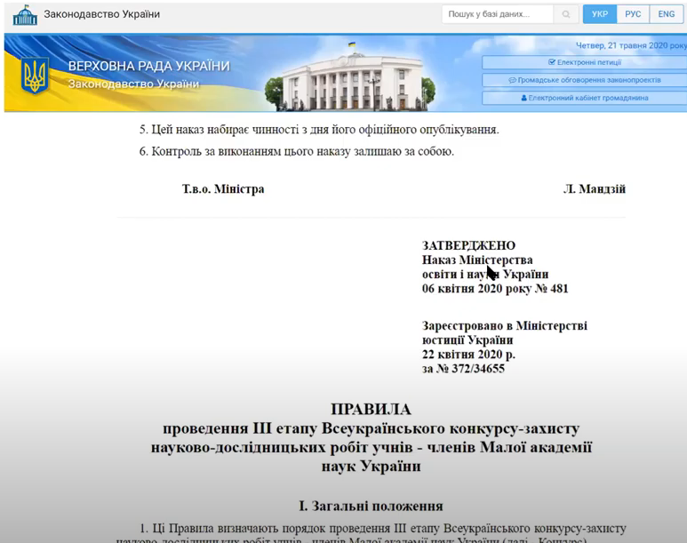
https://zakon.rada.gov.ua/laws/show/z0372-20#Text

Slide 4
ВІД КУНКУРСУ НАУКОВО-ДОСЛІДНИЦЬКИХ РОБІТ – ДО КОНКУРСУ ДОСЛІДНИЦЬКИХ ПРОЄКТІВ

Slide 5
НОВИЙ ФОРМАТ КОНКУРСУ:
заочне оцінювання дослідницьких робіт;
постерний захист;
наукова конференція.

Slide 6
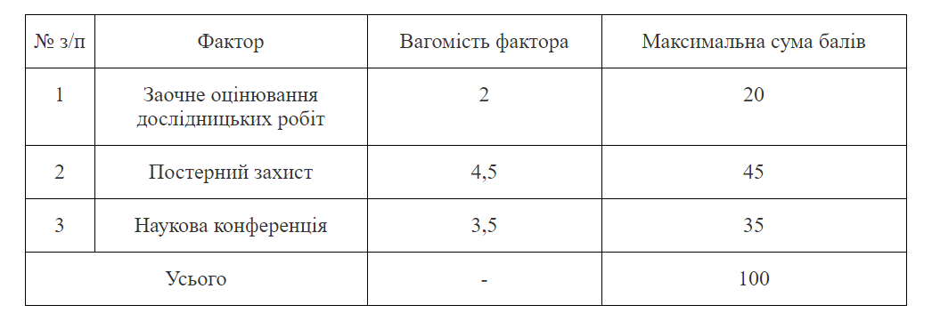
ФАКТОРНО-КРИТЕРІАЛЬНА МОДЕЛЬ ВИЗНАЧЕННЯ РЕЗУЛЬТАТІВ КОНКУРСУ

Slide 7
ФАКТОР 1. ЗАОЧНЕ ОЦІНЮВАННЯ

Slide 8
ФАКТОР 2. ПОСТЕРНИЙ ЗАХИСТ

Slide 9
ФАКТОР 3. НАУКОВА КОНФЕРЕНЦІЯ

Slide 10
ЧАСОВІ МЕЖІ ЕТАПІВ КОНКУРСУ
ЗА КІЛЬКА ТИЖНІВ ДО ПОСТЕРНОГО ЗАХИСТУ – ЗАОЧНЕ ОЦІНЮВАННЯ ДОСЛІДНИЦЬКИХ РОБІТ (*);
ДЕНЬ 1 – ПОСТЕРНИЙ ЗАХИСТ (*):
Кожен конкурсант автономно включається у визначений час згідно розкладу.
Час захисту – 20 хв = 2 хв + 3 хв + 15 хв.
(2 хв – налаштування зв’язку; 3 хв – доповідь конкурсанта; 15 хв – запитання-відповіді, дискусія з членами журі).
ДЕНЬ 2 - НАУКОВА КОНФЕРЕНЦІЯ (*):
Всі конкурсанти одночасно включаються в конференцію і чують виступи один одного. Черговість виступу визначають журі. Конкурсанти задають питання доповідачу письмово у чаті.
Час виступу – 10 хв = 7 хв + 3 хв.
(до 7 хв – виступ конкурсанта; до 3 хв – відповіді на запитання).
!!! Кожен з етапів (*) відбувається без оголошення результатів.

Slide 11
МЕТОДИЧНИЙ ЛИСТ ПРО ОРГАНІЗАЦІЮ ТА ПРОВЕДЕННЯ КОНКУРСУ ВІД 13.11.2020

Slide 12
КОНКУРСНІ ДЕДЛАЙНИ
І етап – районний (міський, районний, об’єднаної територіальної громади) – грудень 2020 р. – січень 2021 р.;
II етап – обласний – лютий 2021 р.;
III етап – Всеукраїнський (фінальний) – квітень-травень 2021 р.

Slide 13
КОМЕНТАРІ - ПОКРОКОВО
КРОК 1. Проводимо на місцях І етап конкурсу (район, місто, ОТГ).
Режим конкурсу – онлайн.
Обов’язкове виконання конкурсної програми у повному обсязі: - заочне оцінювання; - постерний захист (постери – в електронному варіанті); - конференція.
Бажане розведення у датах проведення постерного захисту і конференції.

Slide 14
КОМЕНТАРІ - ПОКРОКОВО
КРОК 2. Подання на ІІ (обласний) етап конкурсних робіт та супровідних документів:
електронні варіанти (організовано, усі разом-від регіону) просимо надсилати на пошту mancherkasy@gmail.com;
В темі листа просимо вказувати регіон (район, місто, ОТГ).
оригінали - у друкованому варіанті - подавати у відділення Черкаської обласної МАН за адресою: м. Черкаси, вул. Смілянська, 132, каб. 9-10.
!!! Термін подання робіт на обласний етап – до 31.01.2021 р.
! Заявку можна надсилати раніше – по мірі її підготовки.
! У світлі дистанційного спілкування особливого значення набуває коректність поданої організаторами інформації щодо конкурсантів)!

Slide 15
КОМЕНТАРІ - ПОКРОКОВО
КРОК 3. Створення бази електронних постерів.
За кілька тижнів до постерного захисту кожен конкурсант має надіслать електронний варіант постеру. Детальні інструкції конкурсантам будуть надані.
Члени журі будуть ознайомлені з постерами конкурсантів упродовж двох тижнів до дати проведення постерного захисту.

Slide 16
ПЕРЕЛІК КОНКУРСНИХ МАТЕРІАЛІВ:
ВІД РЕГІОНУ (РАЙОНУ, МІСТА, ОТГ):
Заявка на участь у ІІ етапі за формою;
Пояснення (для конкурсантів з ІІ місцями);
Науково-дослідницькі роботи;
Анотації дослідницьких робіт;
Інформація про результативність І етапу
за формою.

Slide 17
ПЕРЕЛІК КОНКУРСНИХ МАТЕРІАЛІВ:
ВІД КОЖНОГО КОНКУРСАНТА:
Науково-дослідницька робота;
Рецензія на роботу незалежного експерта;
Відгук наукового керівника роботи;
Мотиваційний лист;
Анотація до роботи;
Декларація академічної доброчесності;
Паспорт експонату (розробки), за його наявності.

